Slide 1

Projekt Smart logistik - moderní výuka logistiky, registrační číslo projektu CZ.1.07/1.5.00/34.0110
Příjemce: Střední odborná škola logistická a střední odborné učiliště Dalovice, Hlavní 114, 362 63 Dalovice
Autor materiálu:
Mgr. Libuše Jarošová
Název materiálu:
VY_42_Inovace_02_11_M_Kvadratické rovnice I.
Ročník:
3.A
Vzdělávací oblast / téma:
M – příprava k maturitě
Datum (období) tvorby:
8.4.2013
Anotace:
Materiál slouží jako pomůcka k předmaturitnímu opakování učiva matematiky, resp.k přípravě na přijímací zkoušky na některé druhy VŠ
Materiál je určen k bezplatnému používání pro potřeby výuky a vzdělávání na všech typech škol a školských zařízení.
Jakékoliv další používání podléhá autorskému zákonu.
Tento výukový materiál vznikl v rámci Operačního programu Vzdělání pro konkurenceschopnost.

Slide 2
Matematika cvičení k maturitě 11.
Kvadratické rovnice I.

Slide 3
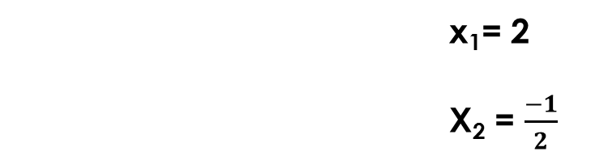

Typový příklad 1
V oboru R řešte:
2x² – 2x = 3x
ŘEŠENÍ:
2x² - 3x – 2 = 0
D = 9 – 4*2*(-2) = 9 + 16 = 25
x₁= 2
X₂ = $\frac{−1}{2}$
X_{1,2} = $\frac{3∓5}{4}$ =

Slide 4
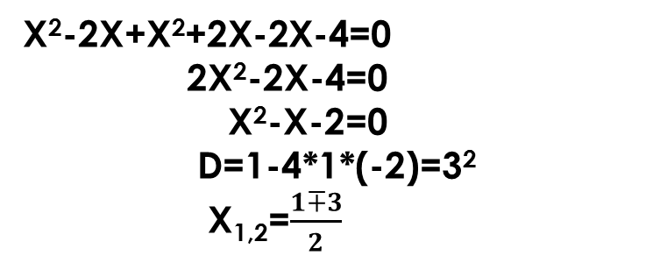
Typový příklad 2
Řešte v R: x*(x-2)+(x-2)*(x+2)= 0
ŘEŠENÍ :
x * (x-2) + (x-2 ) * (x+2 )= 0
X²-2X+X²+2X-2X-4=0
2X²-2X-4=0
X²-X-2=0
D=1-4*1*(-2)=3²
X_{1,2}=$\frac{1∓3}{2}$
X₁=2
X₂=-1

Slide 5
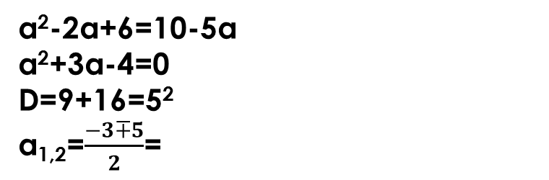
Typový příklad 3
Řešte v R: a² -2a + 6 = 5 * ( 2-a )
ŘEŠENÍ :
a²-2a+6=10-5a
a²+3a-4=0
D=9+16=5²
a_{1,2}=$\frac{−3∓5}{2}$=
a₁=-4
a₂=1

Slide 6
Seznam použité literatury a pramenů:
Objekty, použité k vytvoření materiálu, jsou vlastní originální tvorbou autora, nebo pocházejí z veřejně dostupných databází pro procvičování matematických úloh.
Mgr. Libuše Jarosova
SOŠ logistická a SOU Dalovice
jméno@logistickaskola.cz
Měsíc rok

